Slide 1
Bio-gruppen i Kildemarken
Generalforsamling i Grundejerforeningen Kildemarken 2022
Mathias Stabæk
Grundejerforeningen Kildemarkens bestyrelse
Bio-gruppen

Slide 2
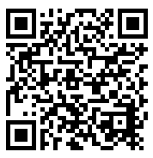
Status - hvad er der sket og hvor er vi nu?
Vi startede arbejdet i maj 2021: Fem ildsjæle fra Kildemarken (Per), KM3 (Nadia og Maria), Grundejerforeningen (Mathias) og Skovgården (Katja).
Gruppen har hjemmeside, med formål og løbende opdateringer på aktiviteter.
Haft besøg af og samarbejde med DAB - artikel i “DAB nyhedsbrev for bestyrelsesmedlemmer“
Tilknyttet stærk support i form af DABs Landsskabsarkitektstuderende - Olga
Undersøgt, planlagt og drøftet en masse: beboer-interviews og fokusgrupper i april.
Konkret:
Indsamlet og flyttet træstammer og mange kg blomsterfrø (kommunalvalg og “Bo med Natur”).
Et mindre område, af den opgravede del af Grønningen vil få sået blomsterfrø. Dette vil blive markeret og skiltet med start på lørdag.

Slide 3
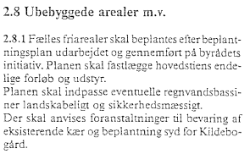
Uddrag af Lokalplan 17-1
Hvorfor er der ikke synlige ændringer endnu?
Arbejdet er kompliceret. Udvalgte udfordringer (ud over corona):
Kommunen: Lange svartider, vagt formuleret lokalplan (17-1), ingen beplantningsplan eksisterer, fastholdelse af godkendelses-tilgang*
For-undersøgelser - i igang
Beboer-inddragelse - planlægges
Grøn kontrakt - løber til 2023
Flere foreninger
Begrænsede økonomiske rammer*
*”Vild natur i Ringsted Kommune”-skrivelse til boligforeninger fra Kommunen

Slide 4
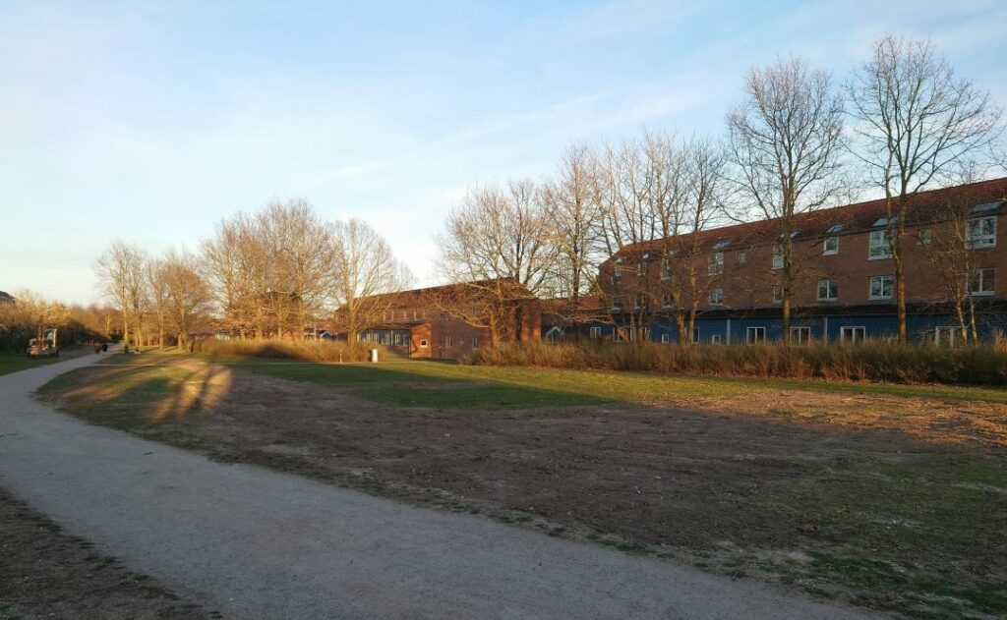
Område udset til blomstersåning

Slide 5
Strategi for Kildemarken
Til Generalforsamling 31 marts 2022
Olga Rakitchenkova, studentermedhjælper hos DAB- Landskab

Slide 6
SAMARBEJDE
Bio-gruppen
Olga – Landskabsarkitektstuderende og
studentermedhjælper hos DAB- Landskab

Slide 7
BiO-GRUPPEN
Forvandler kedelige fællesarealer til små oaser med leg for børn og nydelse for voksne
Mere naturrigt områder, mest biodiversitet for penge
Forslag til beplantning, f.eks. Rosenhave
Inddragelse af beboer- åben dialog, gavn for alle

Slide 8
SPECIALE
Undersøger begrebet ”Natur” i boligområde
Speciale består af både teoretiske del og praktiske casestudie af boligbebyggelse Kildemarken.
Casestudie består af både stedsanalyser, observationer, interviews og beboer involvering, og blive udmundet i udviklingsstrategi for hele boligbebyggelse.

Slide 9
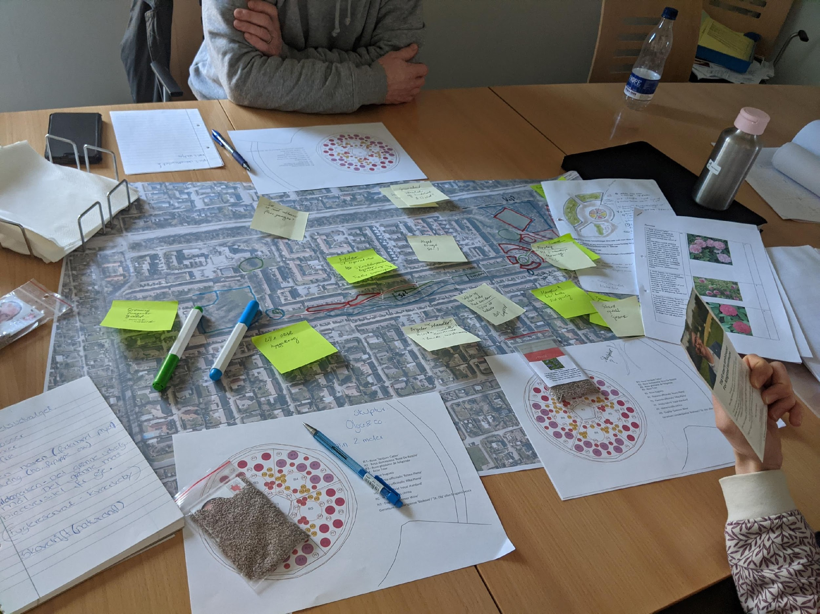
SAMARBEJDET
Resultatet: Strategi for Kildemarken
Samarbejdets forløb:
Forundersøgelse og observationer – fra februar- til marts
Beboerinvolvering – fra marts – til april
Udvikling af strategi- maj

Slide 10
FORUNDERSØGELSER
F.eks. Historisk analyse, risiko for oversvømmelse ved skybrud, grønne typologier, biodiversitets- og plejeniveau, områdets brug

Slide 11
BEBOERINVOLVERING
Udføres i 2 etaper:
”Fokusgruppeinterview” – marts-april
”Kom sammen” arrangement – begyndelse af maj
Både biodiversitets udvalg og speciale lægger vægt på beboerinddragelse.
Beboerinddragelse er med til at :
Sikre gennemsigtigheden i processen, mindre utilftedshed
Giver sammenskabelse og sammenhold
Forstærker beboernes ejerskab for udearealer
Giver medansvar og værdisætning
Forstærker områdets identitet

Slide 12
BEBOERINVOLVERING
”Kom sammen”
Resultatet fra ”fokusgruppeinterview” præsenteres på tværs af afdelinger. Der dannes nye grupper, hvor deltagerne blandes på tværs af afdelinger.
Samtidig få Bio-gruppen mulighed for at præsentere sig selv for beboer.
Presentation og sammenkobling af beboernes ønsker til udviklingen af Kildemarken, samt. navngivning
Aktiviteter, f.eks. såning af blomstereng, aktiviteter for børn
”Fokusgruppeinterview”
Gruppe af beboer fra hvert afdeling inviteres til interview (internt).
Består af 3 dele:
Naturforståelse (vigtigt del for Olgas speciale)
Kortlægning af beboernes ønsker til udviklingen af Kildemarken
Navngivning af steder

Slide 13
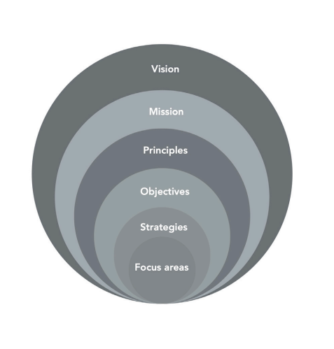
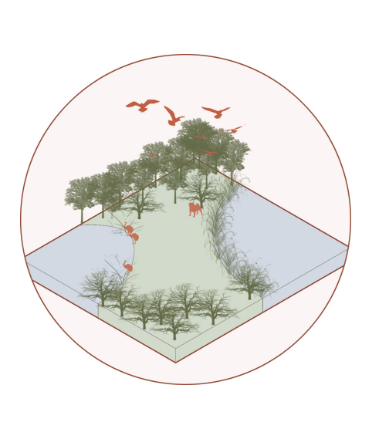
STRATEGI
Strategi er et langsigtet plan for områdets udvikling for at opnår fremtidige mål. Den baserer sig både på de lokale forhold, brug af områdets og beboernes ønsker mv.
Kortsigtet tiltag- tiltag, opdelt i etaper, for at opnår langsigtet strategi.

